Slide 1

MERJENJE MASE

Slide 2
Kaj o tem že veš?
Kateri pripomoček za merjenje mase poznaš?
Katere enote za maso poznaš?
Kako lahko to znanje uporabiš?

Slide 3
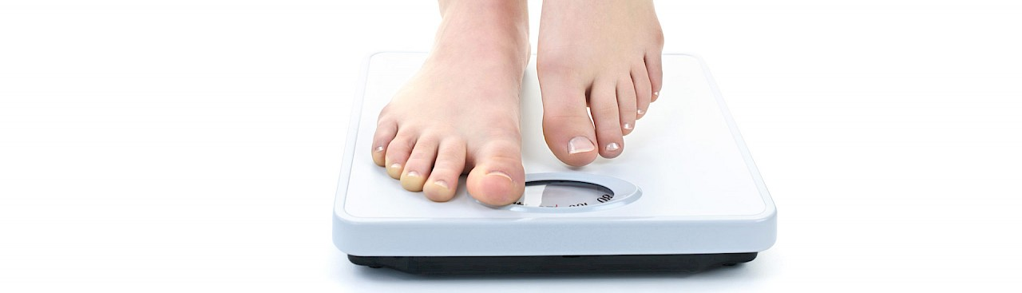
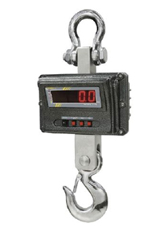
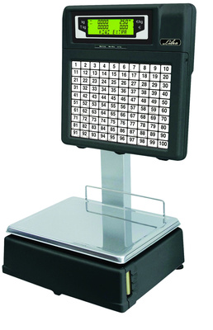
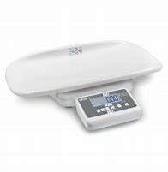
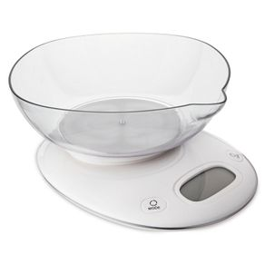
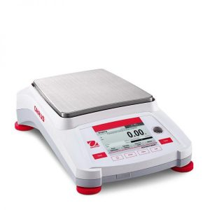
TEHTNICE

Slide 4
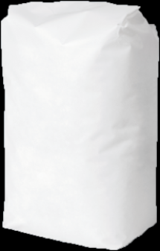

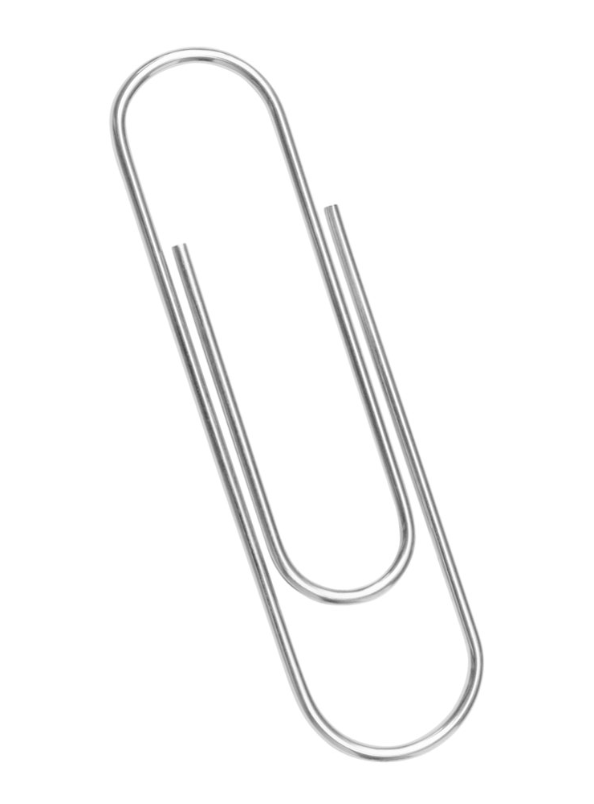

ENOTE ZA MERJENJE MASE
Maso običajno merimo v kilogramih.
V vsakdanjem življenju uporabljamo tudi druge enote.
1 gram = 1 g 1 dekagram = 1 dag 1 kilogram = 1 kg 1 tona = 1 t

Slide 5

NOVA MERSKA ENOTA
MILIGRAM
1 miligram = 1 mg
Doma poišči škatlico tablet.
Poišči, koliko miligramske tablete so v njej?

Slide 6
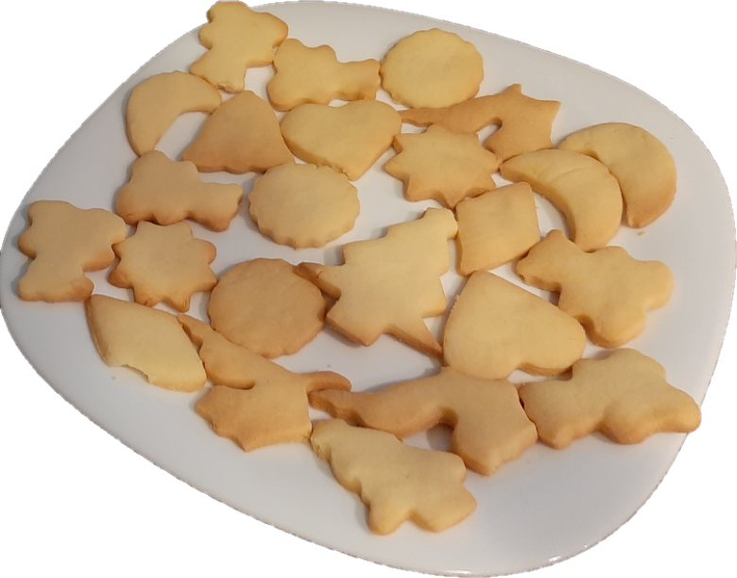
Po piškotih diši…
Potrebuješ:
300 g moke,
200 g masla,
100 g sladkorja v prahu,
1 vanilijev sladkor,
2 rumenjaka.
Katera enota za merjenje mase je v receptu?
Če imaš doma vanilijev sladkor, ga stehtaj.

Slide 7
Če želiš, se lahko skupaj s svojo družino preizkusiš v peki piškotov.
Maslo in sladkor penasto stepi z električnim mešalnikom. Bodi previden. Za pomoč prosi starše.
Dodaj rumenjake in moko ter zamesi testo.
Testo razvaljaj na pomokani deski.
S piškotnimi modelčki izreži poljubne oblike piškotov.
Piškote peči 10-15 min na 180˚C (ventilacija 160˚C).
Ohlajene piškote lahko okrasiš s čokolado.
Tebi in tvoji družini želim prijetno ustvarjanje in DOBER TEK.

Slide 8
To je bilo za danes vse.
Viri:
tehtnica - Bing images
aspirin - Bing images

